Slide 1
«Эффективные приемы формирования личностных результатов обучающихся при реализации ускоренного обучения начального общего образования»
Занятие 5

Slide 2



Slide 3


Упражнение
«ОБНИМАШКИ»

Slide 4


Упражнение «ФИГА-КЛЁВО»

Slide 5


Упражнение «УТКА-КАМЕНЬ»

Slide 6


Упражнение «ПИСТОЛЕТ-АНТИПИСТОЛЕТ»

Slide 7


Упражнение «РЕГУЛИРОВЩИК»

Slide 8


Упражнение «КЛАСС-ОКЕЙ»

Slide 9


Slide 10


ПРИНЦИПЫ ЗАПОМИНАНИЯ ЦЕПОЧЕК:
СТРОИМ БАШНЮ
(образы строятся снизу вверх) или
СЛЕВА-НАПРАВО

Slide 11
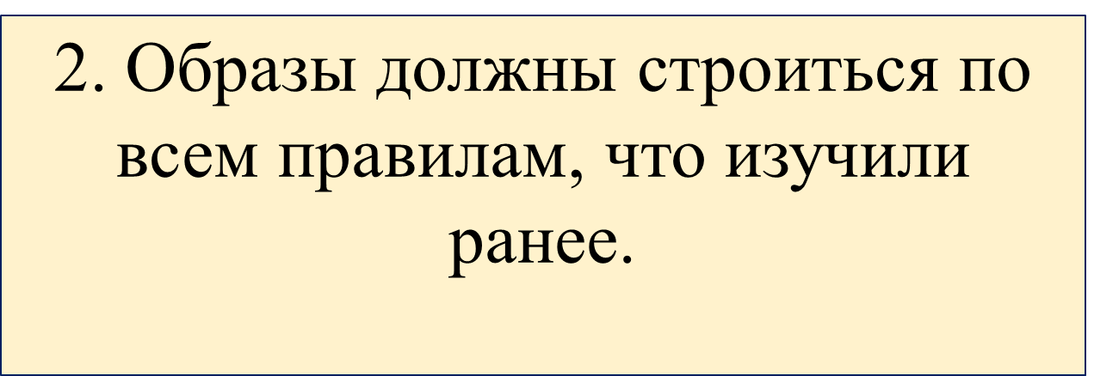
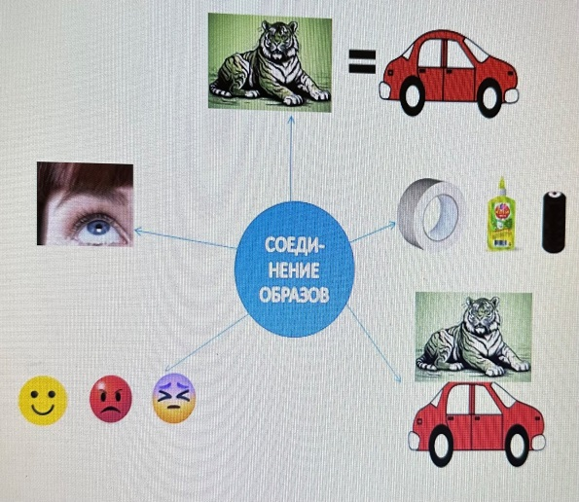

Slide 12
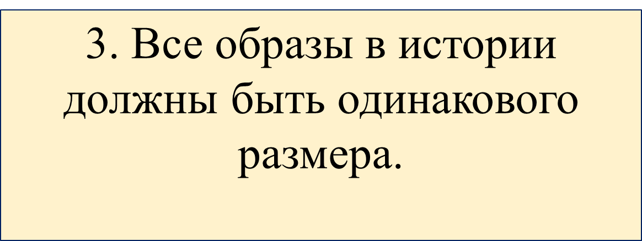
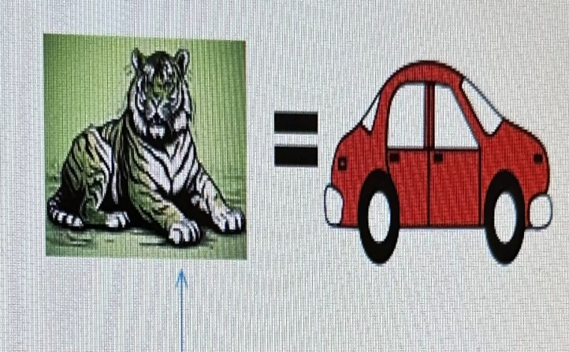

Slide 13
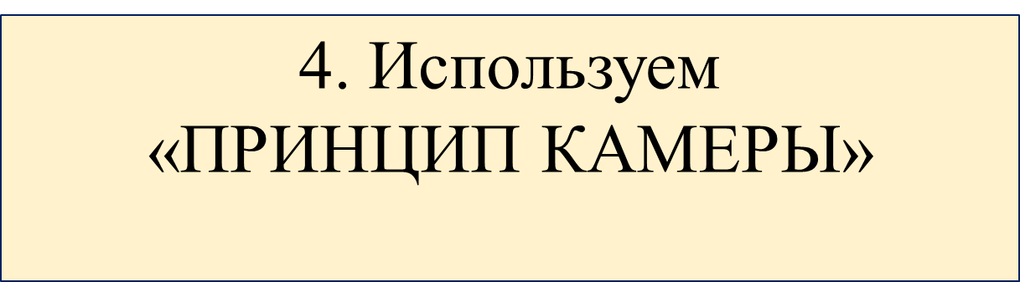


Slide 14
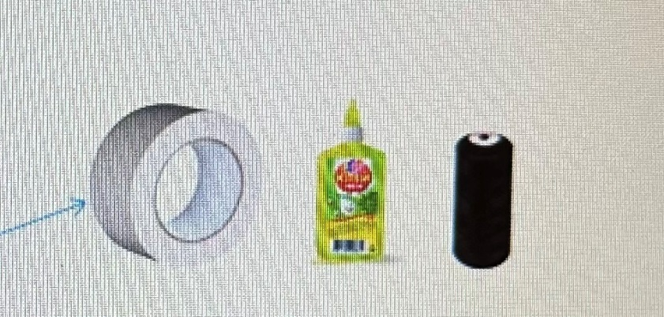
5. Используем элементы связывания образов: гвозди, клей, степлер, не забываем нарушать границы.

Slide 15

6. Образы могут быть динамичными.

Slide 16
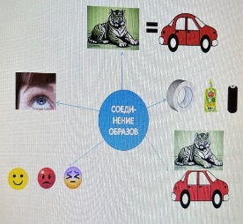
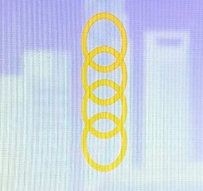

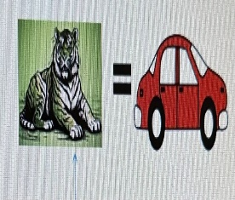

ПРИНЦИПЫ запоминания ЦЕПОЧЕК

Slide 17
СУШКА

Slide 18
СУШКА
КОЗЁЛ

Slide 19
СУШКА
КОЗЁЛ
МУХА

Slide 20
СУШКА
КОЗЁЛ
МУХА
МОРКОВКА

Slide 21
СУШКА
КОЗЁЛ
МУХА
МОРКОВКА

Slide 22
СУШКА
КОЗЁЛ
МУХА
МОРКОВКА
РОМАШКА

Slide 23
ШЛЯПА

Slide 24
ШЛЯПА
КИСТОЧКА

Slide 25
ШЛЯПА
КИСТОЧКА
ШАРФ

Slide 26
ШЛЯПА
КИСТОЧКА
ШАРФ
ЖИРАФ

Slide 27
ШЛЯПА
КИСТОЧКА
ШАРФ
ЖИРАФ
ВЕДРО

Slide 28
СУШКА

Slide 29
СУШКА
КОЗЁЛ

Slide 30
СУШКА
КОЗЁЛ
МУХА

Slide 31
СУШКА
КОЗЁЛ
МУХА
МОРКОВКА

Slide 32
СУШКА
КОЗЁЛ
МУХА
МОРКОВКА
РОМАШКА

Slide 33
ВЕДРО

Slide 34
ВЕДРО
ЖИРАФ

Slide 35
ВЕДРО
ЖИРАФ
ШАРФ

Slide 36
ВЕДРО
ЖИРАФ
ШАРФ
КИСТОЧКА

Slide 37
ВЕДРО
ЖИРАФ
ШАРФ
КИСТОЧКА
ШЛЯПА

Slide 38
ЮБКА

Slide 39
ЮБКА
ЗАЯЦ

Slide 40
ЮБКА
ЗАЯЦ
ВЕЛОСИПЕД

Slide 41
ЮБКА
ЗАЯЦ
ВЕЛОСИПЕД
ПОРОСЁНОК

Slide 42
ЮБКА
ЗАЯЦ
ВЕЛОСИПЕД
ПОРОСЁНОК
ТАПОЧКИ

Slide 43
ЮБКА
ЗАЯЦ
ВЕЛОСИПЕД
ПОРОСЁНОК
ТАПОЧКИ
РОМАШКА

Slide 44
ЮБКА
ЗАЯЦ
ВЕЛОСИПЕД
ПОРОСЁНОК
ТАПОЧКИ
РОМАШКА
КРОКОДИЛ

Slide 45
Лоции
ЛОЦИЯ ИСПОЛЬЗУЕТСЯ ДЛЯ ЗАПОМИНАНИЯ ПЕРВОГО СЛОВА В ЦЕПОЧКЕ.
ЛОЦИЯМИ МОГУТ БЫТЬ РЕАЛЬНЫЕ ПОМЕЩЕНИЯ, МАРШРУТЫ, КОТОРЫЕ ВАМ ОЧЕНЬ ХОРОШО ЗНАКОМЫ.

Slide 46
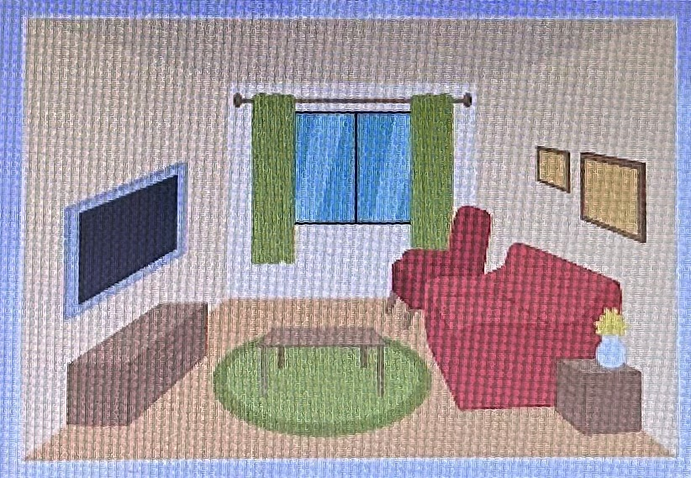

Slide 47
1-СУШКА
2-ШЛЯПА
3-ЮБКА

Slide 49
1-СУШКА

Slide 50
1-СУШКА
2-ШЛЯПА

Slide 51
1-СУШКА
2-ШЛЯПА
3-ЮБКА

Slide 53
2-ШЛЯПА

Slide 54
1-СУШКА

Slide 55
3-ЮБКА

Slide 56
Гаврилова Марина Михайловна, член регионального методического совета
Учитель начальных классов АНО «Школа «Президент»
8 965 322 75 24,
gavrilova_mm@school-president.ru

